Slide 1
第三周

Slide 2
CPU的测试
对指令集47条指令中的44条进行了测试

Slide 3
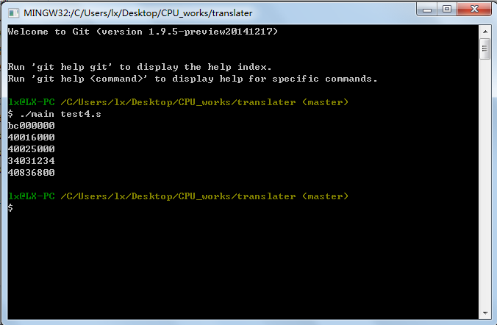
汇编指令解释程序

Slide 4
ucore移植
学习了GNU工具链的使用
学习了qemu的使用
在qemu中安装了Debian，并且用gdb查看了启动过程
学习主机和客户机的gdb协同调试

Slide 5
ucore移植lab1
直接在CPU的rom里开出一个BIOS，加载kernel并跳转到该入口
原ucore代码中的boot不可用，要重新实现

